Slide 1
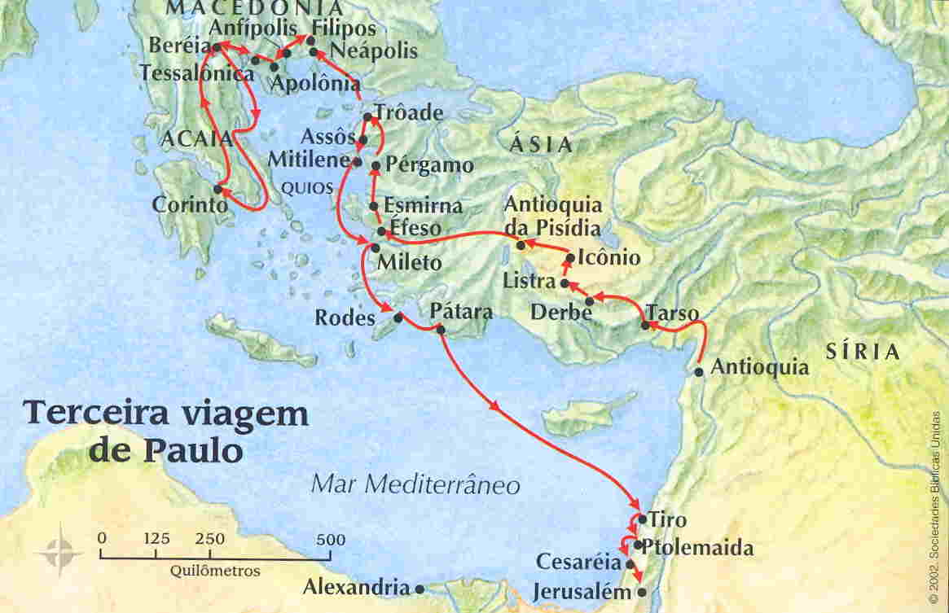
A IGREJA NA ERA APOSTÓLICA
2.3 – A TERCEIRA VIAGEM MISSIONÁRIA
Notes:
¹⁹ E chegou a Éfeso e deixou-os ali; mas ele, entrando
na sinagoga, disputava com os judeus.
²⁰ E, rogando-lhe eles que ficasse por mais algum
tempo, não conveio nisso.
²¹ Antes, se despediu deles, dizendo: Querendo Deus, outra vez voltarei a vós. E partiu de Éfeso.
²² E, chegando a Cesaréia, subiu a Jerusalém e, saudando a igreja, desceu a Antioquia.

Slide 2
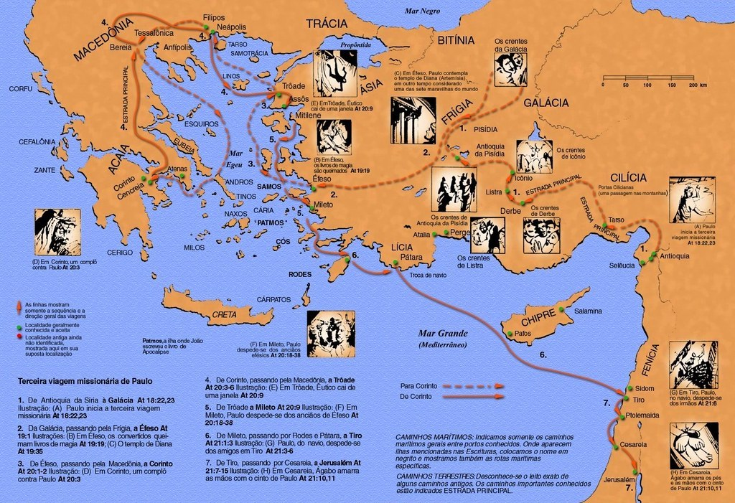

Slide 3
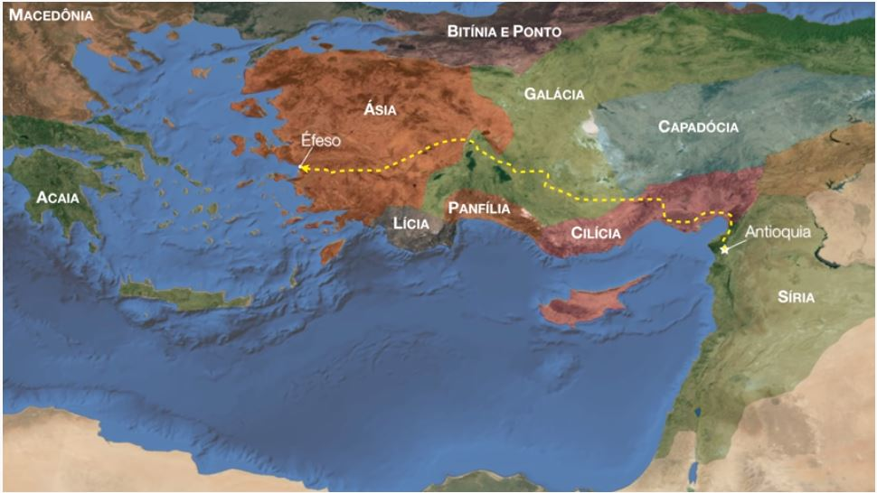
A IGREJA NA ERA APOSTÓLICA
2.3 – A TERCEIRA VIAGEM MISSIONÁRIA
Paulo, tendo passado por todas as regiões superiores, chegou a Éfeso
Atos 19:1

Slide 4
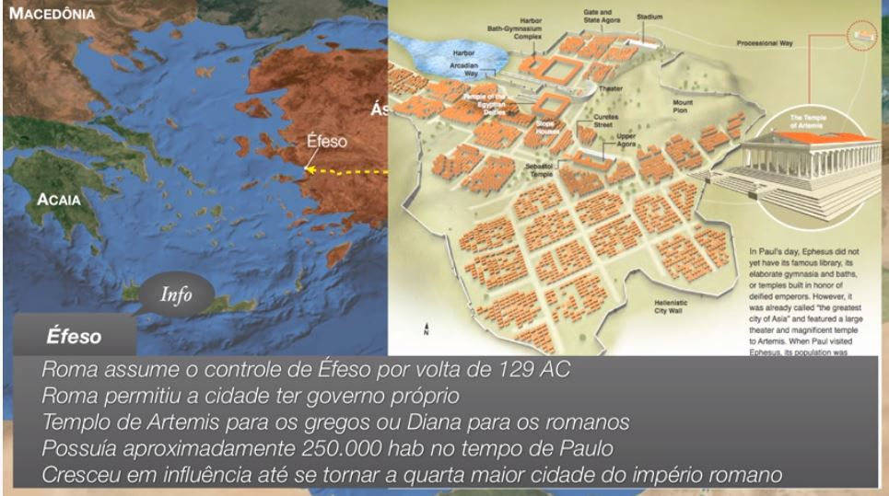
A IGREJA NA ERA APOSTÓLICA
2.3 – A TERCEIRA VIAGEM MISSIONÁRIA

Slide 5
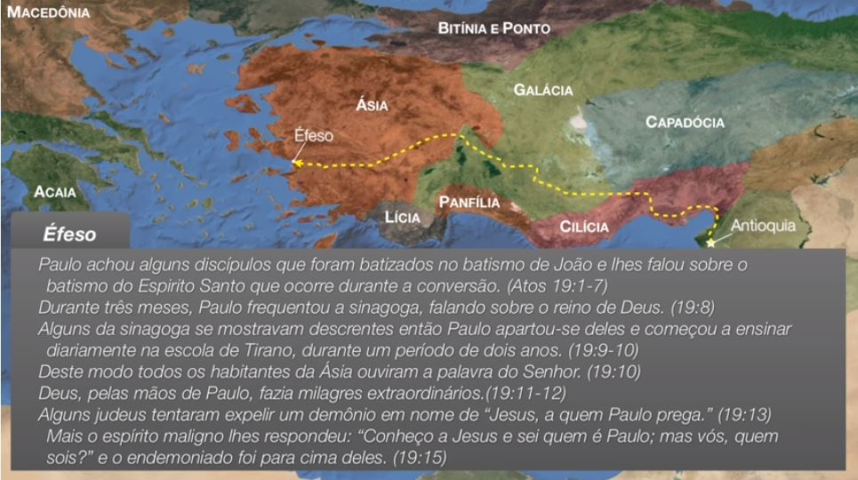
A IGREJA NA ERA APOSTÓLICA
2.3 – A TERCEIRA VIAGEM MISSIONÁRIA

Slide 6
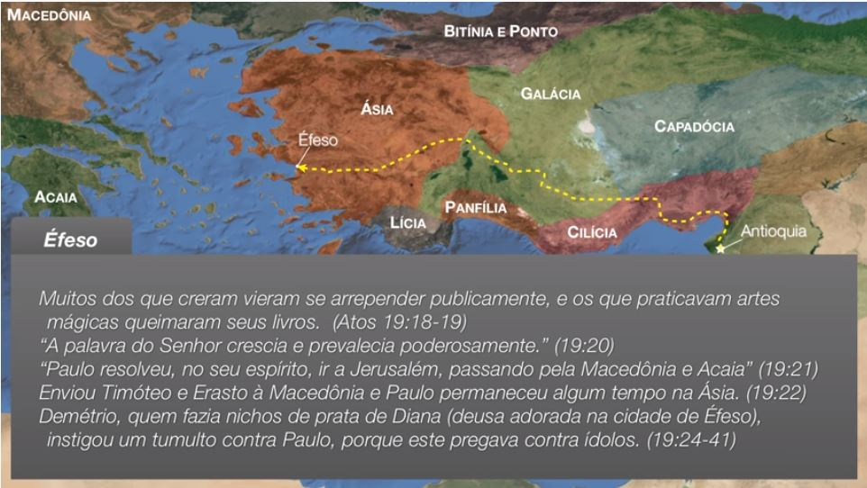
A IGREJA NA ERA APOSTÓLICA
2.3 – A TERCEIRA VIAGEM MISSIONÁRIA

Slide 7
A IGREJA NA ERA APOSTÓLICA
2.3 – A TERCEIRA VIAGEM MISSIONÁRIA
E, depois que cessou o alvoroço, Paulo chamou a si os discípulos e, abraçando-os, saiu para a macedônia.
E, havendo andado por aquelas terras, exortando-os com muitas palavras, veio à Grécia.
Atos 20:1,2

Slide 8

A IGREJA NA ERA APOSTÓLICA
2.3 – A TERCEIRA VIAGEM MISSIONÁRIA
E, depois que cessou o alvoroço, Paulo chamou a si os discípulos e, abraçando-os, saiu para a macedônia.
E, havendo andado por aquelas terras, exortando-os com muitas palavras, veio à Grécia.
Atos 20:1,2

Slide 9
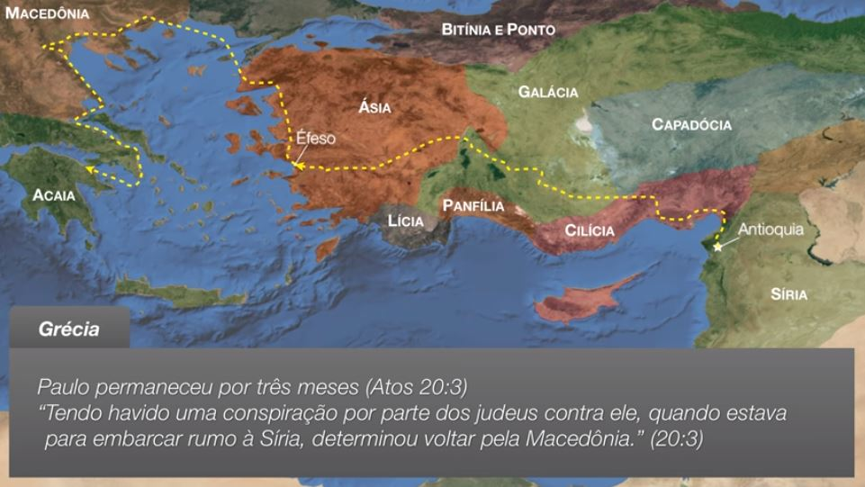
A IGREJA NA ERA APOSTÓLICA
2.3 – A TERCEIRA VIAGEM MISSIONÁRIA

Slide 10
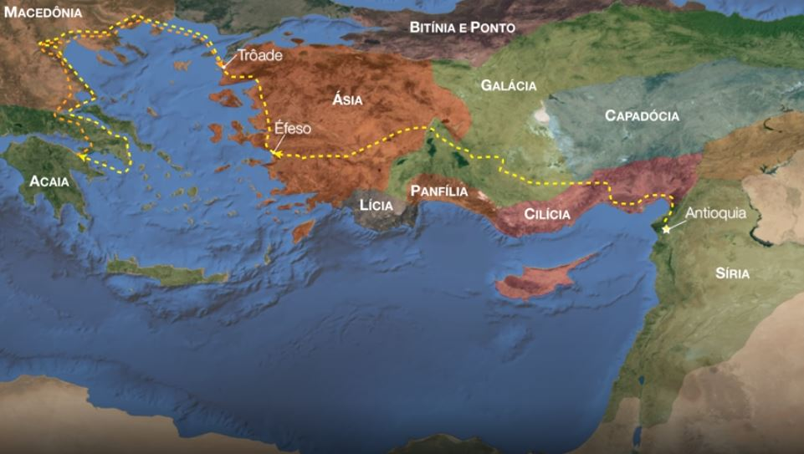
A IGREJA NA ERA APOSTÓLICA
2.3 – A TERCEIRA VIAGEM MISSIONÁRIA
E acompanhou-o, até à Ásia, Sópater, de Beréia, e, dos de Tessalônica, Aristarco, e Segundo, e Gaio de Derbe, e Timóteo, e, dos da Ásia, Tíquico e Trófimo.
Estes, indo adiante, nos esperaram em Trôade.
E, depois dos dias dos pães ázimos, navegamos de Filipos, e em cinco dias fomos ter com eles a Trôade, onde estivemos sete dias.
Atos 20:4-6

Slide 11
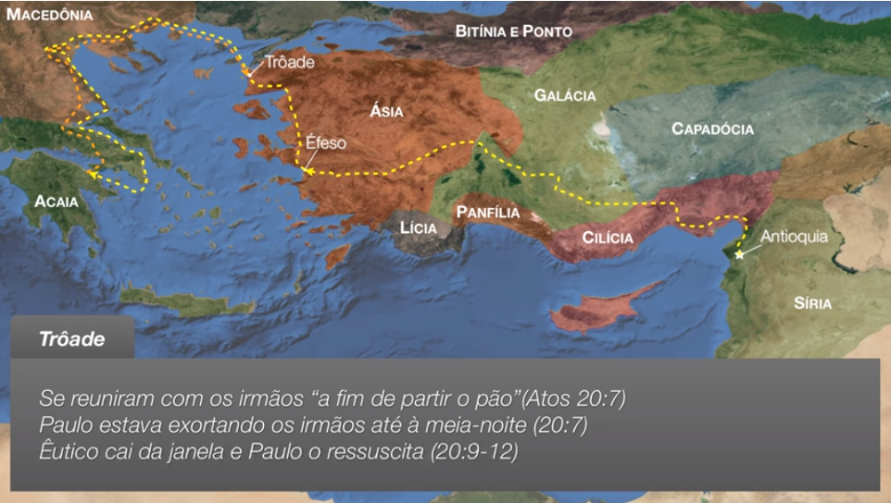
A IGREJA NA ERA APOSTÓLICA
2.3 – A TERCEIRA VIAGEM MISSIONÁRIA

Slide 12
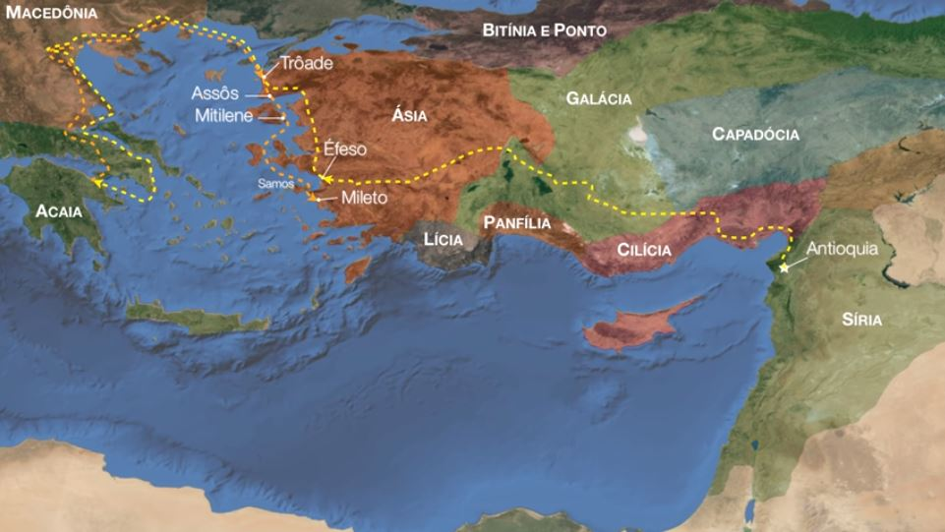
A IGREJA NA ERA APOSTÓLICA
2.3 – A TERCEIRA VIAGEM MISSIONÁRIA
Nós, porém, subindo ao navio, navegamos até Assôs, onde devíamos receber a Paulo, porque assim o ordenara, indo ele por terra.
E, logo que se ajuntou conosco em Assôs, o recebemos, e fomos a Mitilene.
E, navegando dali, chegamos no dia seguinte defronte de Quios, e no outro aportamos a Samos e, ficando em Trogílio, chegamos no dia seguinte a Mileto.
Porque já Paulo tinha determinado passar ao largo de Éfeso, para não gastar tempo na Ásia. Apressava-se, pois, para estar, se lhe fosse possível, em Jerusalém no dia de Pentecostes.
Atos 20:13-16

Slide 13
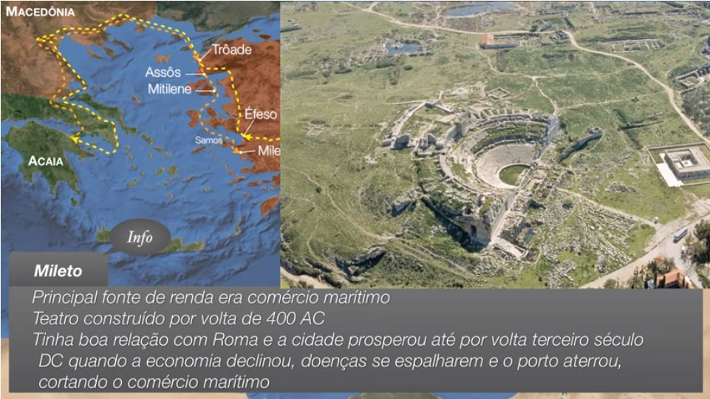
A IGREJA NA ERA APOSTÓLICA
2.3 – A TERCEIRA VIAGEM MISSIONÁRIA

Slide 14
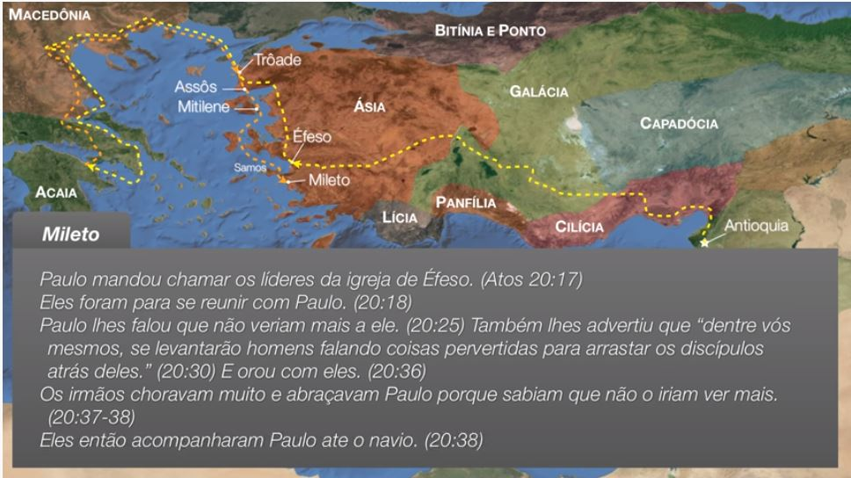
A IGREJA NA ERA APOSTÓLICA
2.3 – A TERCEIRA VIAGEM MISSIONÁRIA

Slide 15
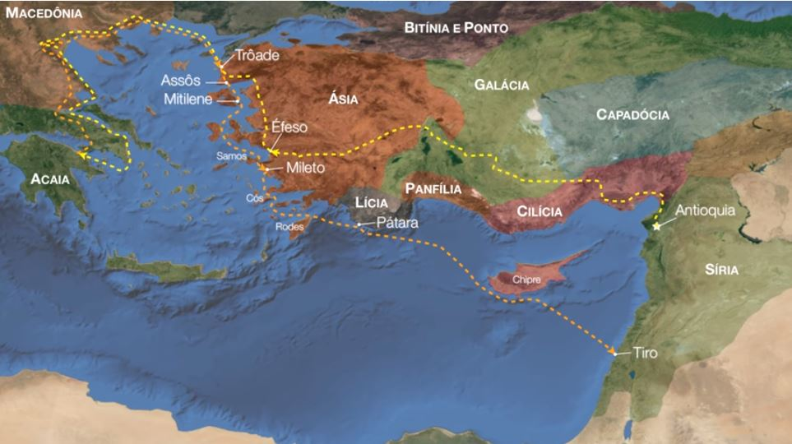
A IGREJA NA ERA APOSTÓLICA
2.3 – A TERCEIRA VIAGEM MISSIONÁRIA
E aconteceu que, separando-nos deles, navegamos e fomos correndo caminho direito, e chegamos a Cós, e no dia seguinte a Rodes, de onde passamos a Pátara.
E, achando um navio, que ia para a Fenícia, embarcamos nele, e partimos.
E, indo já à vista de Chipre, deixando-a à esquerda, navegamos para a Síria e chegamos a Tiro; porque o navio havia de ser descarregado ali.
Atos 21:1-3

Slide 16
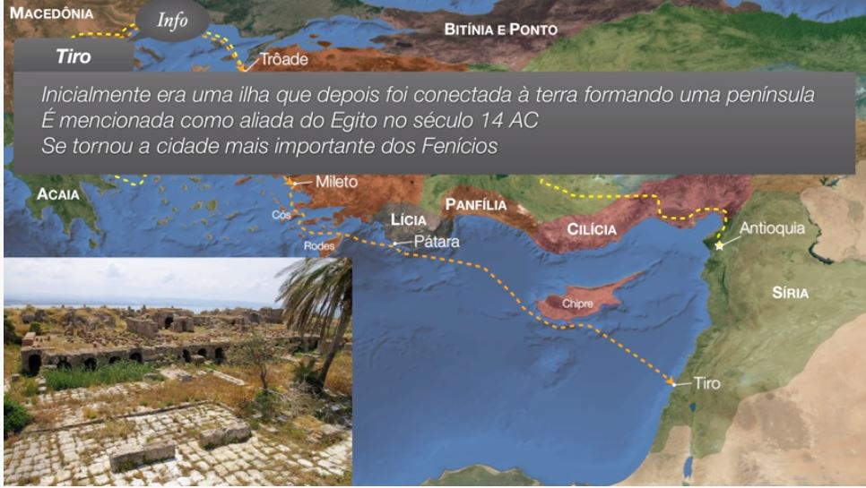
A IGREJA NA ERA APOSTÓLICA
2.3 – A TERCEIRA VIAGEM MISSIONÁRIA

Slide 17
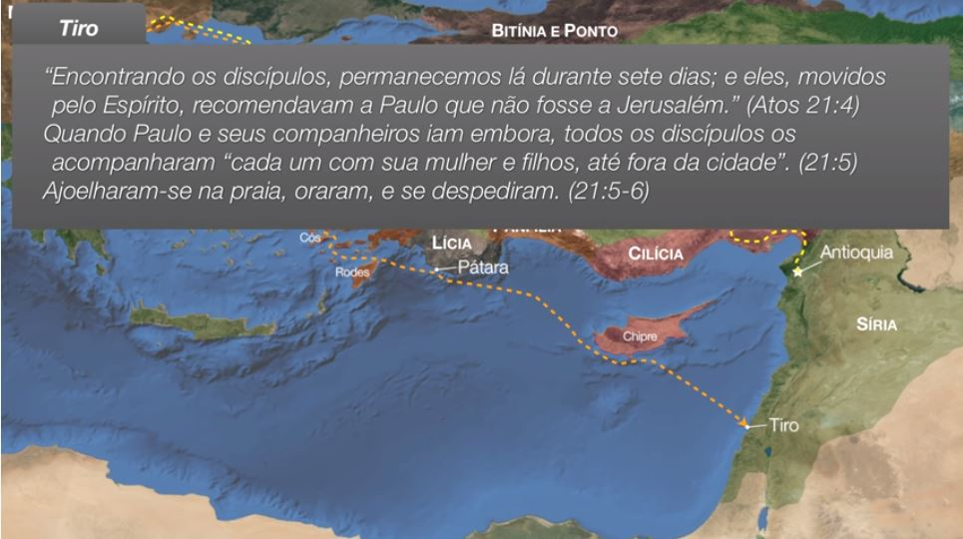
A IGREJA NA ERA APOSTÓLICA
2.3 – A TERCEIRA VIAGEM MISSIONÁRIA

Slide 18

A IGREJA NA ERA APOSTÓLICA
2.3 – A TERCEIRA VIAGEM MISSIONÁRIA

Slide 19
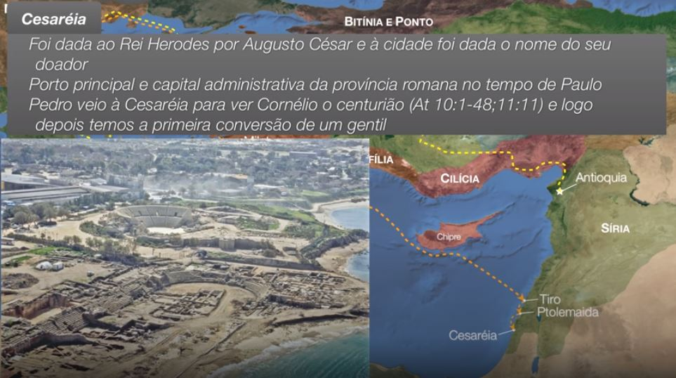
A IGREJA NA ERA APOSTÓLICA
2.3 – A TERCEIRA VIAGEM MISSIONÁRIA

Slide 20
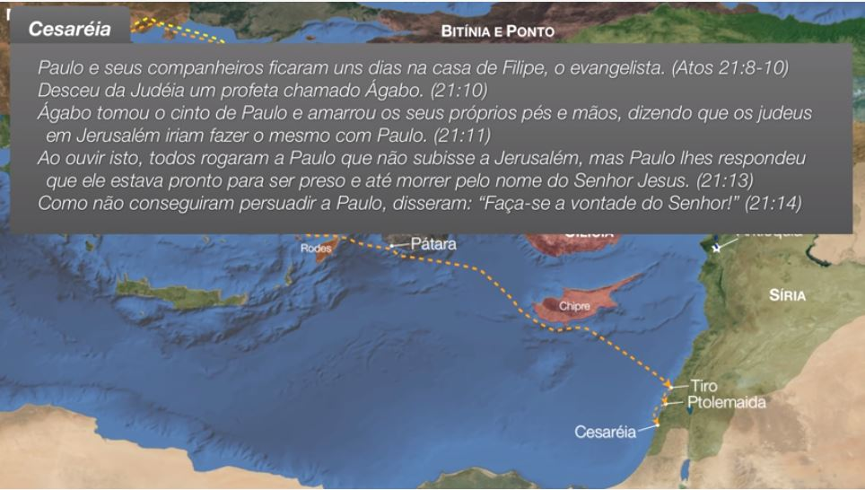
A IGREJA NA ERA APOSTÓLICA
2.3 – A TERCEIRA VIAGEM MISSIONÁRIA

Slide 21

A IGREJA NA ERA APOSTÓLICA
2.4 – PAULO EM JERUSALÉM
E depois daqueles dias, havendo feito os nossos preparativos, subimos a Jerusalém.
E foram também conosco alguns discípulos de Cesaréia, levando consigo um certo Mnasom, chíprio, discípulo antigo, com quem havíamos de hospedar-nos.
E, logo que chegamos a Jerusalém, os irmãos nos receberam de muito boa vontade.
E no dia seguinte, Paulo entrou conosco em casa de Tiago, e todos os anciãos vieram ali.
E, havendo-os saudado, contou-lhes por miúdo o que por seu ministério Deus fizera entre os gentios.
E, ouvindo-o eles, glorificaram ao Senhor, e disseram-lhe: Bem vês, irmão, quantos milhares de judeus há que crêem, e todos são zeladores da lei. Atos 21:15-20

Slide 22
A IGREJA NA ERA APOSTÓLICA
2.4 – PAULO EM JERUSALÉM
Atos 21:17-26
“Quando Paulo chegou a Jerusalém, a Igreja se encontrou com um problema.
Os líderes o aceitavam e viam a mão de Deus em seu obra;
mas existiam rumores de que tinha animado os judeus a que traírem sua fé e seus costumes ancestrais.
Paulo nunca tinha feito isto.
Na verdade, tinha insistido em que a Lei judia era inaplicável aos gentios, mas jamais tentou apartar os judeus dos costumes de seus pais.

Slide 23
A IGREJA NA ERA APOSTÓLICA
2.4 – PAULO EM JERUSALÉM
Os líderes viram uma forma em que Paulo podia garantir a ortodoxia de sua própria fé e conduta.
Quatro homens estavam por tomar o voto de nazireado, voto que se fazia em gratidão por alguma graça especial recebida de Deus ou por ter sido libertos de algo, por exemplo uma doença.
Implicava a abstinência de carne e vinho por trinta dias, durante os quais se deixava crescer o cabelo.
Parece que às vezes ao menos os últimos sete dias tinham que passar-se dentro dos átrios do Templo.

Slide 24
A IGREJA NA ERA APOSTÓLICA
2.4 – PAULO EM JERUSALÉM
Ao finalizar este prazo deviam fazer-se certas ofertas:
um cordeiro de um ano de idade para a purificação dos pecados,
um carneiro como oferta de paz,
uma cesta de pão asmo,
tortas de farinha fina misturada com azeite,
e uma oferta de carne e outra de bebida.
Finalmente era cortado o cabelo e queimado no altar com o sacrifício.

Slide 25
A IGREJA NA ERA APOSTÓLICA
2.4 – PAULO EM JERUSALÉM
É evidente que este assunto era custoso.
Era preciso deixar de trabalhar, e comprar todos os elementos para o sacrifício.
Estava muito fora do alcance de alguns que quisessem fazê-lo.
Portanto as pessoas enriquecidas consideravam que era um ato de piedade custear a alguém os gastos que ocasionava o voto.
Pediu a Paulo que fizesse justamente este último, ou seja lhes custear os gastos da promessa a estes quatro homens, e ele aceitou.
Ao fazê-lo podia demonstrar perante todos que ele observava a Lei.

Slide 26
A IGREJA NA ERA APOSTÓLICA
2.4 – PAULO EM JERUSALÉM
Para que Paulo se deslocasse de Jerusalém para Cesareia em segurança, uma escolta armada de 470 homens foi dispensada para protegê-lo no trajeto.
LOGO É LEVADO PARA CESAREIA (ATOS 23:12-34).
Em Cesareia, Paulo apresentou-se às principais autoridades de então: Félix, Festo e Agripa.
DEPOIS DE ALGUMAS DEFESAS DE PAULO, PAULO DIZ QUE GOSTARIA DE SER JULGADO EM ROMA, POR SER CIDADÃO ROMANO.
PAULO FICOU PRESO DOIS ANOS EM CESARÉIA, SENDO APRESENTADO A FELIX, TRAZIDO AO TRIBUNAL MANTEM SUA DECISÃO DE SER JULGADO POR CÉSAR.

Slide 27
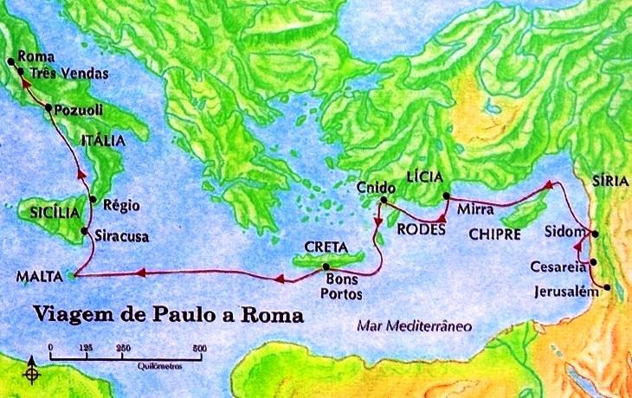
A IGREJA NA ERA APOSTÓLICA
2.5 – VIAGEM DE PAULO A ROMA

Slide 28
A IGREJA NA ERA APOSTÓLICA
2.5 – VIAGEM DE PAULO A ROMA
Rumo à Itália (27.1-44). Havendo apelado para César, Paulo segue, por via marítima, de Cesareia para Roma. Embarca em um navio em direção à Itália sob a tutela do centurião Júlio e de uma escolta militar, juntamente com alguns presos políticos. Além da presença de Lucas, o médico amado, está presente um amigo de Paulo, cristão macedônio, chamado Aristarco (ver 19.29; 20.4; Cl 4.10; Fm 24).
Diante de todas as dificuldades enfrentadas pelo apóstolo, Deus concedeu-lhe amigos fieis, como diz Provérbios, “na angústia nasce o irmão” (Pv 17.17; 18.24). Além disto, o centurião também trata o “prisioneiro do Senhor” com humanidade e lhe permite visitar a igreja em Sidom. Assolado pelos fortes vendavais, o navio segue lentamente até chegar a Mirra, na Lícia.
Desta cidade, partem em direção a Itália em um navio procedente de Alexandria. Antecipando-se aos perigos que os surpreenderiam na viagem, Paulo adverte-os, mas em vão. O centurião crê mais no timoneiro do que em Paulo. É assim quando se confia mais na capacidade humana do que na orientação que procede do Senhor: o navio sempre naufraga. Contudo, Paulo assegura aos tripulantes que nenhum deles morrerá.

Slide 29
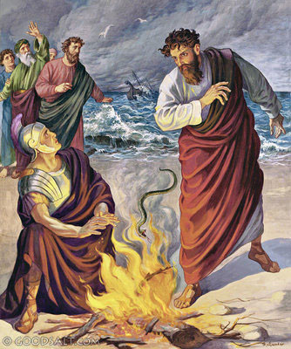
A IGREJA NA ERA APOSTÓLICA
2.5 – VIAGEM DE PAULO A ROMA
2. Paulo em Malta (At 28.1-10). Na ilha de Malta, ao sul da Sicília, Paulo e os demais foram tratados com extraordinária bondade pelos nativos.
Nesse local, três episódios milagrosos acontecem: Paulo permaneceu imune após o ataque de uma víbora; a cura do pai de Públio, magistrado local; e a cura de diversos ilhéus. Nos três eventos, o nome de Jesus foi glorificado e o evangelho anunciado com poder e milagres.

Slide 30
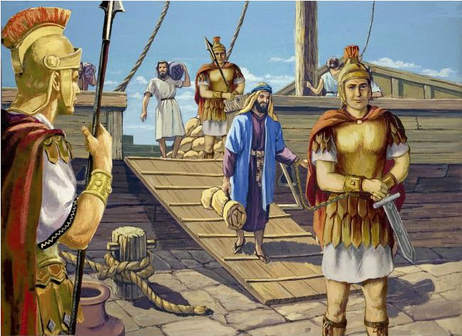
A IGREJA NA ERA APOSTÓLICA
2.6 – FINALMENTE EM ROMA
3. Paulo chega a Roma (At. 28.11-15). Após
três meses, Paulo partiu para Roma com
todos os suprimentos necessários.
Passou por Siracusa, Régio e Putéoli.
Nessa cidade italiana, por solicitação
dos irmãos locais, hospedou-se por sete dias.
Depois se dirigiu à Praça de Ápio e às
Três Vendas para encontra-se com alguns
irmãos procedentes de Roma. Mais uma vez, o encontro com os irmãos ajudou-lhe a recobrar o animo. Solitário, acorrentado e prisioneiro, Paulo encontrava nas palavras dos irmãos a esperança que nutria sua viagem. Paulo chega a Roma que, na época, tinha mais de um milhão de habitantes.

Slide 31
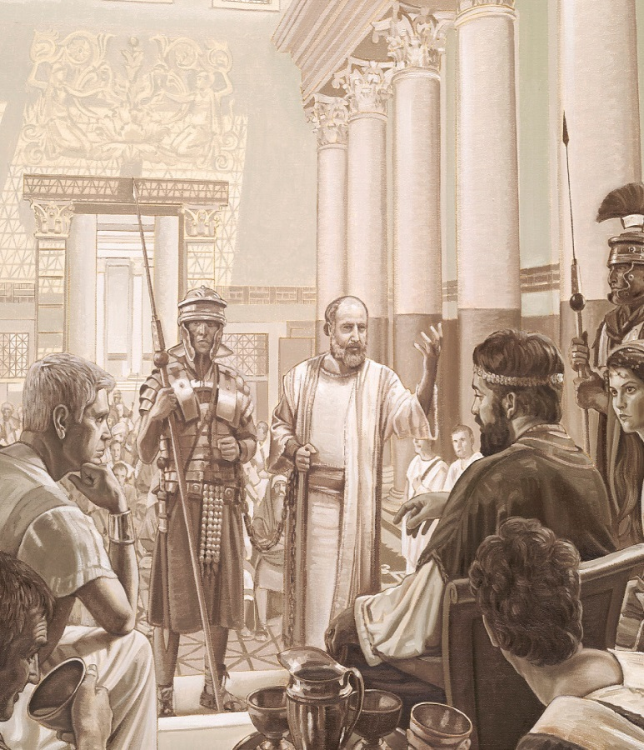
A IGREJA NA ERA APOSTÓLICA
2.6 – FINALMENTE EM ROMA
Paulo não estava lá por turismo e nem se considerava
preso, embora estivesse preso. O preso com cidadania
romana não era tratado como os demais, eles tinha
privilégios como prisão domiciliar, por exemplo.
Paulo afirma ser um cidadão romano
(At 16.37,38; 22.25-29; 23.27; 25.10-12). Era comum
na época de Paulo a prática que iniciou com o
imperador Augusto, a “dupla cidadania”
(cidadão da cidade natal e, ao mesmo tempo, ser
cidadão Romano).
A cidadania correspondia também a um grande privilégio político e status social. Poucas décadas antes do nascimento de Paulo, Atenodoro, professor do imperador Augusto, tinha limitado as concessões de cidadanias por meio do rendimento mínimo, definido como 500 dracmas (rendimento de dois anos de trabalho de um legionário).
https://adautomatos.com.br/home/?p=16425

Slide 32
A IGREJA NA ERA APOSTÓLICA
2.6 – FINALMENTE EM ROMA
Dessa forma, o fato de Paulo e sua família
terem a cidadania romana demonstra que
eles faziam parte tanto da elite política
como também econômica de Tarso.
Lucas, o autor do livro de Atos dos Apóstolos,
deixa algumas evidências da condição
privilegiada de Paulo. Como exemplos,
podem ser citados:
1. Pagamento dos rituais de purificação de quatro
nazireus (At 21.23). Esses rituais eram onerosos;
2. Expectativa de Félix em receber suborno de
Paulo (At 24.26). Ele não teria essa expectativa se não existisse a possibilidade;
3. Pagamento da viagem a Roma e o apelo feito ao imperador (At 25.11);
4. Locação de uma casa durante dois anos em Roma (At 28.30).
https://adautomatos.com.br/home/?p=16425

Slide 33

A IGREJA NA ERA APOSTÓLICA
2.6 – FINALMENTE EM ROMA
Outra possibilidade de obtenção de cidadania
romana era por meio da prestação de serviços
relevantes. Pfeiffer (2006, p. 1475) defende essa
ideia. Ele afirma que o pai de Paulo “deve ter
recebido sua cidadania
por ter prestado algum serviço relevante ao
governo romano”. Independentemente de como
Paulo obteve a sua cidadania romana, uma coisa é
certa: ele era um cidadão romano e, quando
necessário, fez uso dos direitos que essa
cidadania proporcionava.
Dentre os privilégios de ser um cidadão romano, estavam:
a) garantia de julgamento com direito à resposta, se exigido, perante o próprio César;
b) imunidade legal dos açoites antes da condenação;
c) imunidade em relação à crucificação. https://adautomatos.com.br/home/?p=16425

Slide 34
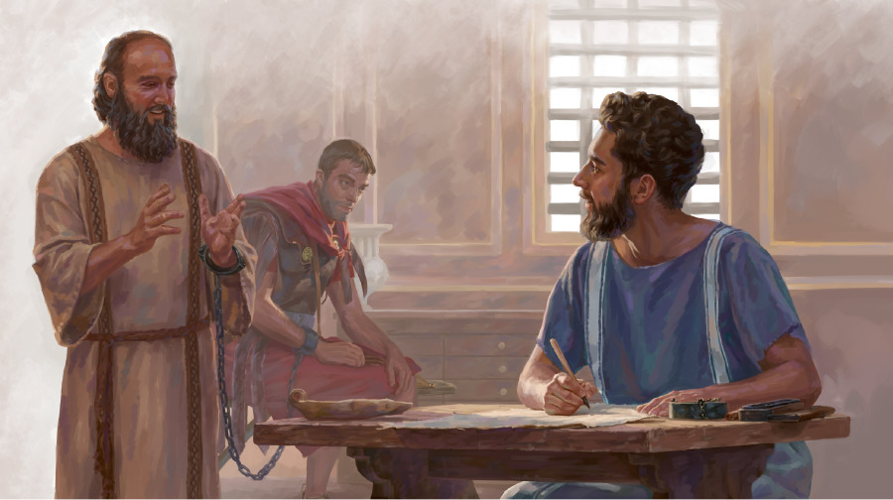
A IGREJA NA ERA APOSTÓLICA
2.6 – FINALMENTE EM ROMA
A custodia militaris, como era chamada,
permitia que o prisioneiro morasse por
conta própria numa casa alugada, no
entanto, vigiada por um soldado.
Para garantir ainda mais a segurança,
uma corrente era presa ao pulso direito
do prisioneiro e ao braço esquerdo do
guarda.
Paulo possuía liberdade de movimento
para escrever, receber os irmãos, entre
outras atividades, muito embora estivesse cativo.

Slide 35
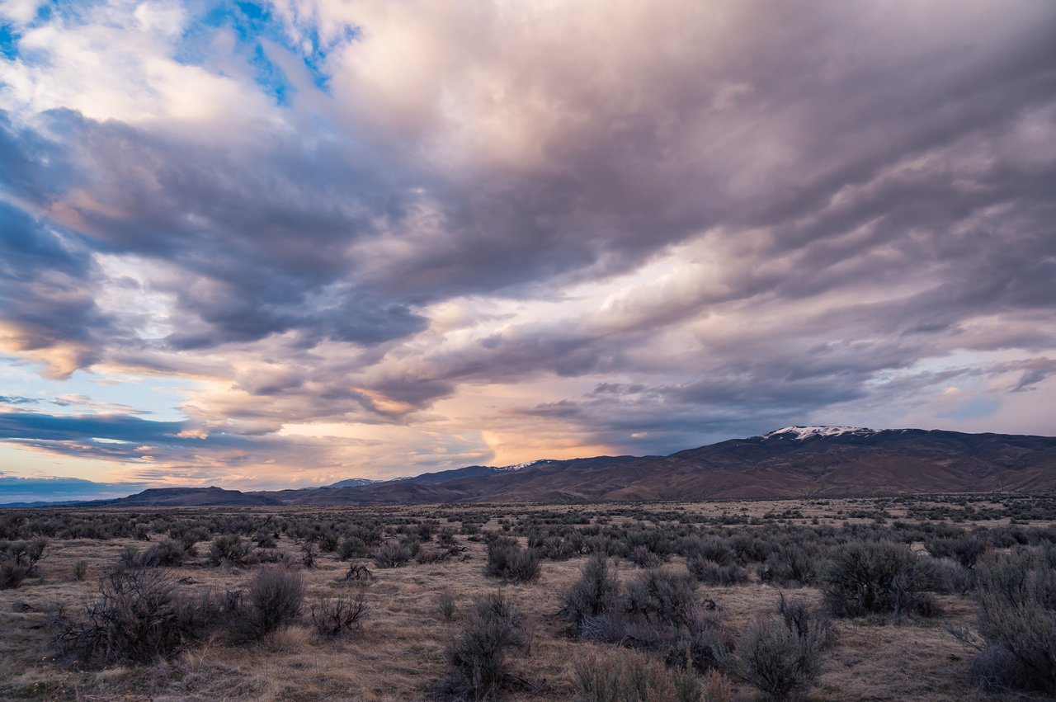
A IGREJA NA ERA APOSTÓLICA
3 – A IGREJA CHEGA AOS CONFINS DA TERRA
“... até aos confins da terra”: para a Igreja
Primitiva, significou a chegada do
evangelho à Síria, Grécia e Roma.
Até chegar “aos confins da terra”,
o evangelho foi pregado em Jerusalém,
em seguida se espalhou pela Palestina e
Samaria. A próxima fase relata a difusão
do evangelho através da Ásia Menor e da
Europa, para enfim chegar à Roma, como
relata Atos 19.21. Para entendermos essa expansão, temos de perceber que em Jerusalém, os apóstolos eram testemunhas apenas diante dos judeus, e não poderia permanecer assim, por isso, o evangelho vai se espalhando para então chegar a Roma, e cumprir o que fora dito em Atos 1.8.

